Slide 1
模块4 连接 4-3 螺纹连接
4-3 螺纹连接
宣城市信息工程学校在线精品课程---《机械基础》
Notes:
Background provided by m62 Visualcommunications, visit www.m62.net for more information

Slide 2
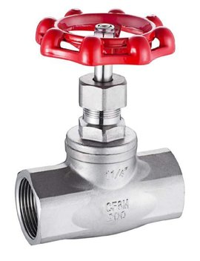
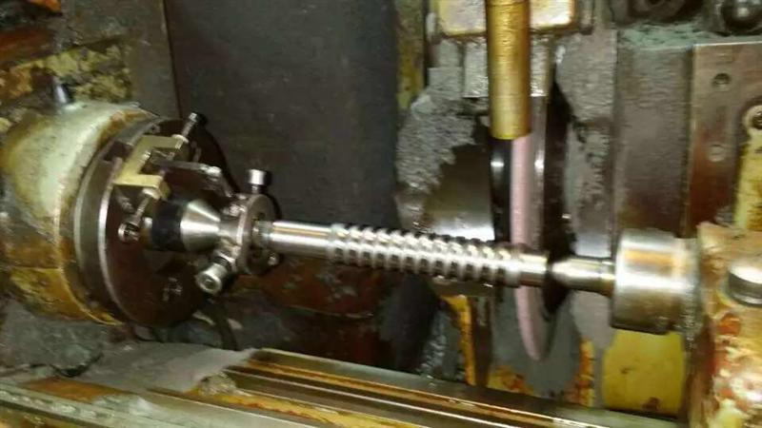
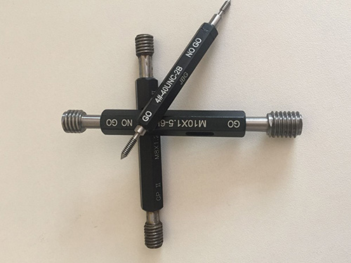
模块4 连接 4-3 螺纹连接
问：键连接常用于机器中，还有一种连接是螺纹连接，同学们能不能介绍一下在哪些地方见过螺纹的连接？
宣城市信息工程学校在线精品课程---《机械基础》
Notes:
Background provided by m62 Visualcommunications, visit www.m62.net for more information

Slide 3
模块4 连接 4-3 螺纹连接
一、螺纹的基本知识
1、螺旋线与螺纹的自锁性
螺旋线——一动点在一圆柱体的表面上，一边绕轴线等速旋转，同时沿轴向作等速移动的轨迹。
螺纹—— 在圆柱或圆锥表面上，沿螺旋线所形成的具有相同剖面的连续沟槽和凸起称为螺纹。
d₂
宣城市信息工程学校在线精品课程---《机械基础》
Notes:
Background provided by m62 Visualcommunications, visit www.m62.net for more information

Slide 4
模块4 连接 4-3 螺纹连接
一、螺纹的基本知识
1、螺旋线与螺纹的自锁性
螺纹升角：形成螺旋线的直角三角形斜边AC与底边AB之间的夹角Φ。
摩擦角一定时，螺纹升角越小，螺纹连接的自锁性越好。
宣城市信息工程学校在线精品课程---《机械基础》
Notes:
Background provided by m62 Visualcommunications, visit www.m62.net for more information

Slide 5
模块4 连接 4-3 螺纹连接
2、螺纹的主要参数
（1）螺纹的旋向
螺纹旋向是螺旋线在圆柱面上的旋转方向。
顺时针方向旋入的称为右旋螺纹。
逆时针方向旋入的称为左旋螺纹。
可用右手法则来判定。
左旋
右旋(常用)
宣城市信息工程学校在线精品课程---《机械基础》
Notes:
Background provided by m62 Visualcommunications, visit www.m62.net for more information

Slide 6
模块4 连接 4-3 螺纹连接
2、螺纹的主要参数
（2） 螺纹的线数n
沿一条螺旋线形成的螺纹叫做单线螺纹；
沿两条或两条以上在轴向等距分布的螺旋线所形成的螺纹叫做多线螺纹。
单线螺纹
双线螺纹
宣城市信息工程学校在线精品课程---《机械基础》
Notes:
Background provided by m62 Visualcommunications, visit www.m62.net for more information

Slide 7
模块4 连接 4-3 螺纹连接
2、螺纹的主要参数
（3）螺纹的牙型
在通过螺纹轴线的剖面上，螺纹的轮廓形状。
牙型
常用的有：
三角形
梯形
锯齿形
宣城市信息工程学校在线精品课程---《机械基础》
Notes:
Background provided by m62 Visualcommunications, visit www.m62.net for more information

Slide 8
模块4 连接 4-3 螺纹连接
2、螺纹的主要参数
（4）螺纹的直径
大径：与外螺纹牙顶或内螺纹牙底相重合的假想圆柱面的直径。D、d
小径：与外螺纹牙底或内螺纹牙顶相重合的假想圆柱面的直径。 D₁、d₁
牙底
牙底
牙顶
小径
大径
牙顶
宣城市信息工程学校在线精品课程---《机械基础》
Notes:
Background provided by m62 Visualcommunications, visit www.m62.net for more information

Slide 9
模块4 连接 4-3 螺纹连接
2、螺纹的主要参数
（4）螺纹的直径
中径：一个假想圆柱的直径。该圆柱的母线通过牙型上沟槽和凸起宽度相等的地方。
牙底
牙顶
牙底
大径 D、d
牙顶
中径D₂、d₂
内螺纹
外螺纹
小径D₁、d₁
宣城市信息工程学校在线精品课程---《机械基础》
Notes:
Background provided by m62 Visualcommunications, visit www.m62.net for more information

Slide 10
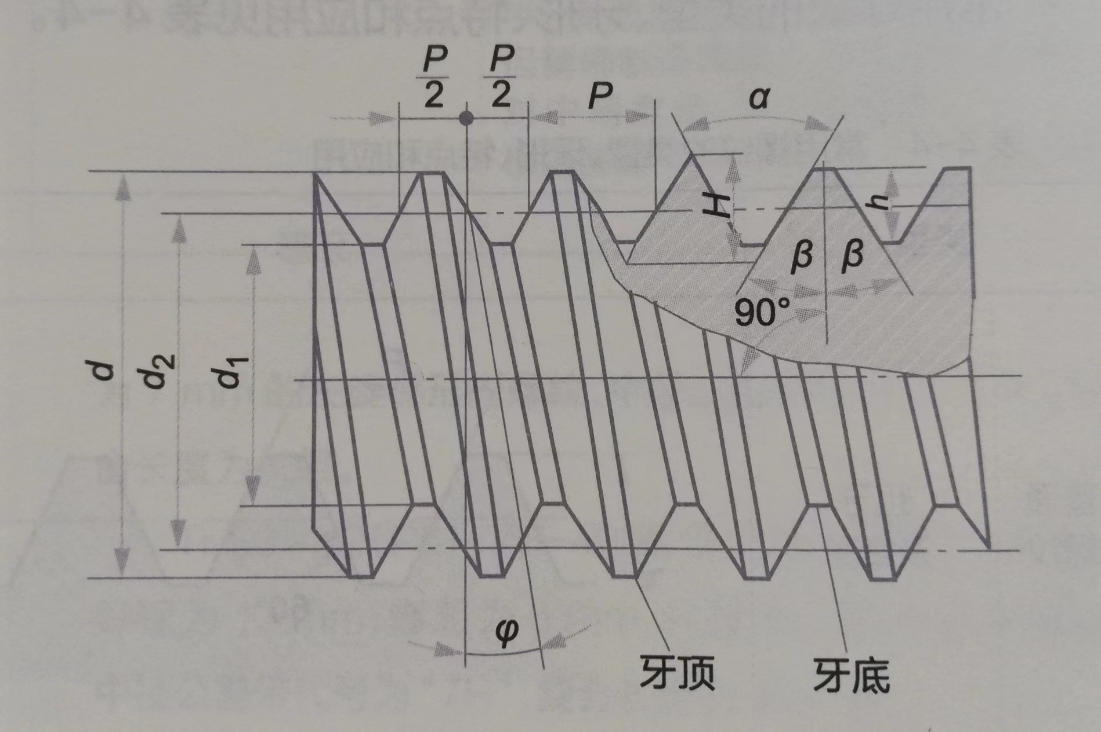
模块4 连接 4-3 螺纹连接
2、螺纹的主要参数
（5）牙型角α和牙侧角β
牙型角是指在螺纹牙型上相邻两牙侧间的夹角，用α表示。
牙侧角是指在螺纹牙型上牙侧与螺纹轴线的垂线间的夹角，用β表示。
宣城市信息工程学校在线精品课程---《机械基础》
Notes:
Background provided by m62 Visualcommunications, visit www.m62.net for more information

Slide 11
模块4 连接 4-3 螺纹连接
2、螺纹的主要参数
（6）导程Ph和螺距P
螺纹上相邻两牙在中径线上对应两点之间的轴向距离P称为螺距。
同一条螺旋线上的相邻两牙在中径线上对应两点之间的轴向距离Ph称为导程。
=导程
导程
螺距
螺距
单线螺纹：P=Ph
多线螺纹：P=Ph/n
宣城市信息工程学校在线精品课程---《机械基础》
Notes:
Background provided by m62 Visualcommunications, visit www.m62.net for more information

Slide 12
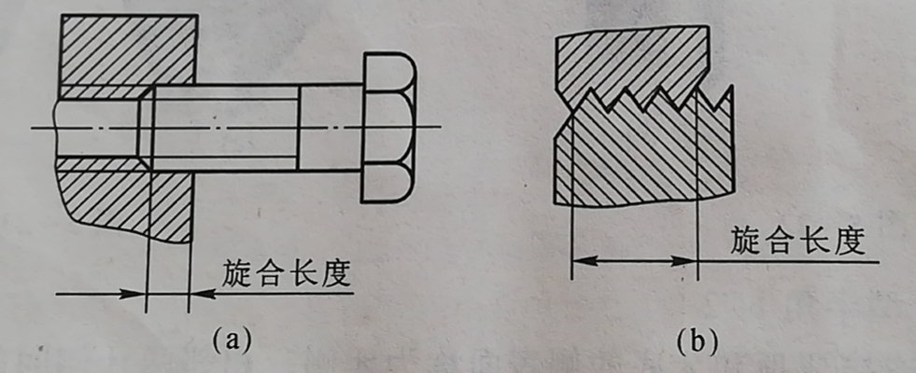
模块4 连接 4-3 螺纹连接
2、螺纹的主要参数
（7）旋合长度
螺纹旋合长度是指相互配合的内、外螺纹沿螺纹轴线方向可以旋合在一起的部分长度。
根据不同直径和螺距，国家标准规定把旋合长度分为三组短旋合长度用S表示，中旋合长度用N表示，长旋合长度用L表示。
宣城市信息工程学校在线精品课程---《机械基础》
Notes:
Background provided by m62 Visualcommunications, visit www.m62.net for more information

Slide 13
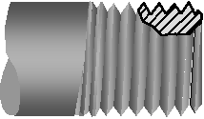
模块4 连接 4-3 螺纹连接
3、 螺纹的种类、代号、特点和应用
（1）普通螺纹(M)
60°
牙型角为60°,牙根较厚，强度较高。
同一公称直径的普通螺纹可分为粗牙、细牙。
宣城市信息工程学校在线精品课程---《机械基础》
Notes:
Background provided by m62 Visualcommunications, visit www.m62.net for more information

Slide 14
模块4 连接 4-3 螺纹连接
3、螺纹的种类、代号、特点和应用
（2）55°非密封圆柱管螺纹(G)
55°
牙型角为55° ，牙顶呈圆弧形。其公称直径近似为管子的孔径，以英寸为单位。
旋合螺纹之间没有径向间隙，紧密性好。如果要求连接具有密封性时，需添加密封物。
宣城市信息工程学校在线精品课程---《机械基础》
Notes:
Background provided by m62 Visualcommunications, visit www.m62.net for more information

Slide 15
模块4 连接 4-3 螺纹连接
3、螺纹的种类、代号、特点和应用
（3）55°密封圆锥管螺纹（R）
55°
牙型角为55° ，牙顶呈圆弧形。螺纹分布在1:16的圆锥管壁上。内外螺纹配合时没有间隙，不用填料也可以保证不渗漏，拧紧时可消除制造误差或磨损所产生的间隙。
宣城市信息工程学校在线精品课程---《机械基础》
Notes:
Background provided by m62 Visualcommunications, visit www.m62.net for more information

Slide 16
模块4 连接 4-3 螺纹连接
3、螺纹的种类、代号、特点和应用
（4）梯形螺纹(Tr)
30°
牙型为等腰梯型，牙型角为30⁰。
梯形螺纹的效率比矩形螺纹低，但牙根的强度较高，易于加工，对中性好，当采用剖分式螺纹时，还可以消除因磨损而产生的间隙。
宣城市信息工程学校在线精品课程---《机械基础》
Notes:
Background provided by m62 Visualcommunications, visit www.m62.net for more information

Slide 17
模块4 连接 4-3 螺纹连接
3、螺纹的种类、代号、特点和应用
（5）锯齿形螺纹(B)
3°
30°
牙型为锯齿型，工作面的牙型边倾斜角为3⁰，非工作面的牙型边倾斜角为30⁰。比梯形螺纹牙根强度高。
宣城市信息工程学校在线精品课程---《机械基础》
Notes:
Background provided by m62 Visualcommunications, visit www.m62.net for more information

Slide 18
模块4 连接 4-3 螺纹连接
3、螺纹的种类、代号、特点和应用
（6）矩形螺纹
螺纹牙型为正方形，牙厚是螺距的一半。矩形螺纹不是标准螺纹，没有代号。标注时应注出大径、小径和螺距。
宣城市信息工程学校在线精品课程---《机械基础》
Notes:
Background provided by m62 Visualcommunications, visit www.m62.net for more information

Slide 19
模块4 连接 4-3 螺纹连接
二、螺纹连接的基本类型和常用螺纹连接件
1、螺栓联接
特点和应用：
结构简单、装拆方便，适用于被连接件厚度不大且能够从两面进行装配的场合。
宣城市信息工程学校在线精品课程---《机械基础》
Notes:
Background provided by m62 Visualcommunications, visit www.m62.net for more information

Slide 20
模块4 连接 4-3 螺纹连接
二、螺纹连接的基本类型和常用螺纹连接件
2、双头螺柱联接（常拆场合）
特点和应用：
将螺柱上螺纹较短的一端旋入并紧定在被连接件之一的螺纹孔中，不再拆下。，适用于被连接件之一较厚不宜制作通孔及需要经常装拆的场合。
宣城市信息工程学校在线精品课程---《机械基础》
Notes:
Background provided by m62 Visualcommunications, visit www.m62.net for more information

Slide 21
模块4 连接 4-3 螺纹连接
二、螺纹连接的基本类型和常用螺纹连接件
3、螺钉联接（不常拆场合）
特点和应用：
用于被连接件较厚不宜制作通孔，且需要经常装拆的场合，因多次装拆会使螺纹孔磨损。
宣城市信息工程学校在线精品课程---《机械基础》
Notes:
Background provided by m62 Visualcommunications, visit www.m62.net for more information

Slide 22
模块4 连接 4-3 螺纹连接
二、螺纹连接的基本类型和常用螺纹连接件
4、紧定螺钉联接
特点和应用：
利用螺钉的末端顶住另一被连接件的凹坑中，以固定两连接件的相对位置，可传递不大的横向力或转矩。
宣城市信息工程学校在线精品课程---《机械基础》
Notes:
Background provided by m62 Visualcommunications, visit www.m62.net for more information

Slide 23
模块4 连接 4-3 螺纹连接
二、螺纹连接的基本类型和常用螺纹连接件
常用螺纹连接件
六角头螺栓
双头螺柱
圆柱头内六角螺钉
平垫圈
弹簧垫圈
六角开槽螺母
宣城市信息工程学校在线精品课程---《机械基础》
Notes:
Background provided by m62 Visualcommunications, visit www.m62.net for more information

Slide 24
模块4 连接 4-3 螺纹连接
二、螺纹连接的基本类型和常用螺纹连接件
常用螺纹连接件
锥端紧定螺钉
六角螺母
圆螺母
止动垫圈
宣城市信息工程学校在线精品课程---《机械基础》
Notes:
Background provided by m62 Visualcommunications, visit www.m62.net for more information

Slide 25
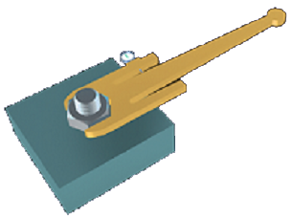
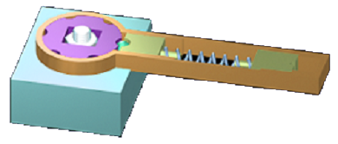
模块4 连接 4-3螺纹连接
三、螺纹联接的预紧与防松方法
1、螺纹联接的预紧
预紧的目的：
do
增加螺钉头、螺母、垫片和连接件之间的摩擦力，使连接固定可靠。
测力矩扳手
定力矩扳手
宣城市信息工程学校在线精品课程---《机械基础》
Notes:
Background provided by m62 Visualcommunications, visit www.m62.net for more information

Slide 26
模块4 连接 4-3 螺纹连接
三、螺纹联接的预紧与防松方法
2、螺纹联接的防松
（1）防松的目的：防止螺旋副的相对转动
（2）防松方法：
①摩擦防松：弹簧垫圈、双螺母、金属锁紧螺母
宣城市信息工程学校在线精品课程---《机械基础》
Notes:
Background provided by m62 Visualcommunications, visit www.m62.net for more information

Slide 27
模块4 连接 4-3 螺纹连接
三、螺纹联接的预紧与防松方法
2、螺纹联接的防松
②机械防松：开口销与槽形螺母、止动垫片、
止动垫片与圆螺母、串联金属丝
宣城市信息工程学校在线精品课程---《机械基础》
Notes:
Background provided by m62 Visualcommunications, visit www.m62.net for more information

Slide 28
模块4 连接 4-3 螺纹连接
三、螺纹联接的预紧与防松方法
2、螺纹联接的防松
③不可拆防松：冲点、焊接、黏接
宣城市信息工程学校在线精品课程---《机械基础》
Notes:
Background provided by m62 Visualcommunications, visit www.m62.net for more information

Slide 29
小结
模块4 连接 4-3 螺纹连接
螺纹的主要参数和类型
螺纹连接的类型
螺纹连接的预紧
螺纹连接的防松
旋向、线数
直径、牙型
螺距（导程）
螺纹升角
旋合长度
螺栓连接
螺钉连接
双头螺柱连接
紧定螺钉连接
预紧的目的
常用螺纹紧 固工具
摩擦防松
机械防松
其他防松
宣城市信息工程学校在线精品课程---《机械基础》
Notes:
Background provided by m62 Visualcommunications, visit www.m62.net for more information

